Slide 1


Сглаживание временных рядов
2025

Slide 2
Постановка задачи
Декомпозиция временных рядов - это процесс разделения ряда на составляющие компоненты, что позволяет лучше понять его структуру и поведение. Это фундаментальный метод анализа временных рядов, широко применяемый в экономике, метеорологии, бизнес-аналитике и других областях.
Основные цели декомпозиции:
Выявление и анализ отдельных компонент ряда
Улучшение понимания структуры данных
Подготовка к прогнозированию
Фильтрация шумов и выбросов
Сравнение сезонных паттернов разных периодов
Ульяновский государственный технический университет
ULSTU.RU

Slide 3
Постановка задачи
Основные компоненты временного ряда
1. Тренд (T - Trend)
Долгосрочное направление изменения данных (возрастание, убывание или стабильность).
2. Сезонность (S - Seasonality)
Повторяющиеся колебания с фиксированной периодичностью (например, ежемесячные или квартальные).
3. Цикличность (C - Cyclic)
Колебания без строгой периодичности, обычно связанные с экономическими циклами.
4. Остаток (R - Residual)
Случайная составляющая, не объясненная другими компонентами (шум).
Ульяновский государственный технический университет
ULSTU.RU

Slide 4
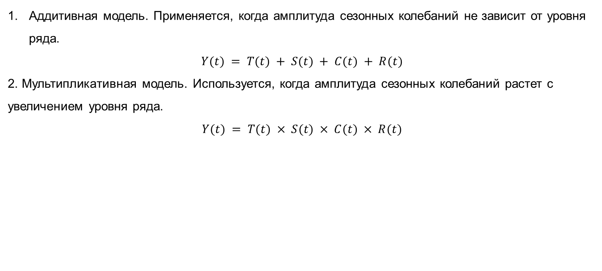
Модели декомпозиции
Аддитивная модель. Применяется, когда амплитуда сезонных колебаний не зависит от уровня ряда.
$$Y(t) = T(t) + S(t) + C(t) + R(t)$$
2. Мультипликативная модель. Используется, когда амплитуда сезонных колебаний растет с увеличением уровня ряда.
$$Y(t) = T(t) × S(t) × C(t) × R(t)$$
Ульяновский государственный технический университет
ULSTU.RU

Slide 5
Методы декомпозиции
Классическая декомпозиция
Этапы аддитивной декомпозиции:
Оценка тренда (обычно с помощью скользящего среднего)
Вычитание тренда из исходного ряда (получаем детрендированный ряд)
Расчет сезонной компоненты (усреднение по каждому периоду)
Вычитание сезонной компоненты (получаем остаток)
import matplotlib.pyplot as plt
import pandas as pd
from statsmodels.tsa.seasonal import seasonal_decompose
dataset = pd.read_csv("ts.csv", delimiter=";")
# Аддитивная модель
result = seasonal_decompose(dataset[dataset.columns[0]], model='additive', period=2)
result.plot()
plt.show()
Ульяновский государственный технический университет
ULSTU.RU

Slide 6
Методы декомпозиции
Классическая декомпозиция
Этапы аддитивной декомпозиции:
Оценка тренда (обычно с помощью скользящего среднего)
Вычитание тренда из исходного ряда (получаем детрендированный ряд)
Расчет сезонной компоненты (усреднение по каждому периоду)
Вычитание сезонной компоненты (получаем остаток)
import matplotlib.pyplot as plt
import pandas as pd
from statsmodels.tsa.seasonal import seasonal_decompose
dataset = pd.read_csv("ts.csv", delimiter=";")
# Аддитивная модель
result = seasonal_decompose(dataset[dataset.columns[0]], model='additive', period=2)
result.plot()
plt.show()
Ульяновский государственный технический университет
ULSTU.RU

Slide 7
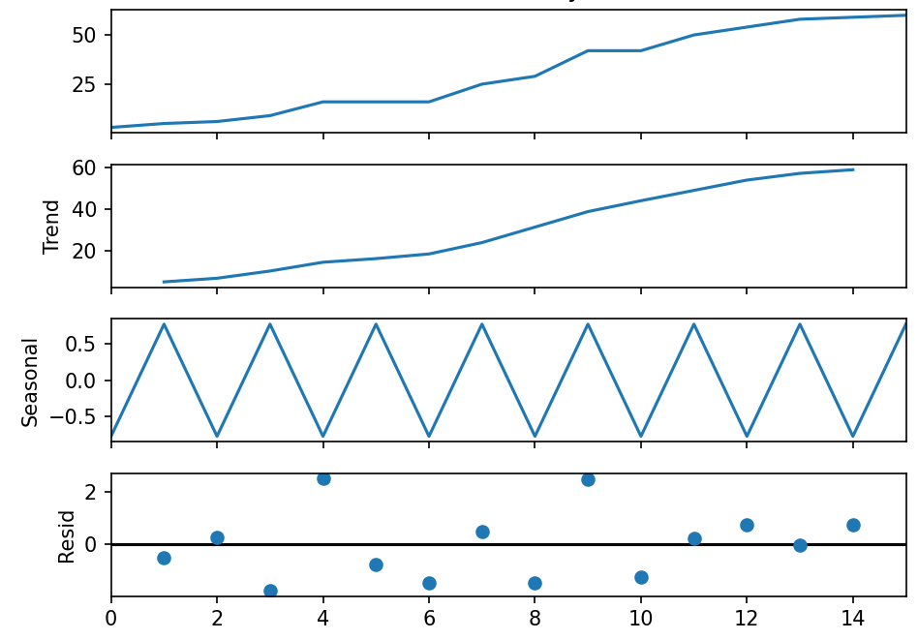
Методы декомпозиции
Ульяновский государственный технический университет
ULSTU.RU

Slide 8
Методы декомпозиции
2. STL (Seasonal-Trend decomposition using Loess). Более устойчивый к выбросам и сложным сезонным паттернам.
Преимущества STL:
Обрабатывает любые виды сезонности
Устойчив к выбросам
Позволяет сезонности меняться со временем
Не требует предварительного выбора модели (аддитивная/мультипликативная)
import matplotlib.pyplot as plt
import pandas as pd
from statsmodels.tsa.seasonal import STL
dataset = pd.read_csv("ts.csv", delimiter=";")
stl = STL(dataset[dataset.columns[0]], period=12, robust=True)
result = stl.fit()
result.plot()
plt.show()
Ульяновский государственный технический университет
ULSTU.RU

Slide 9
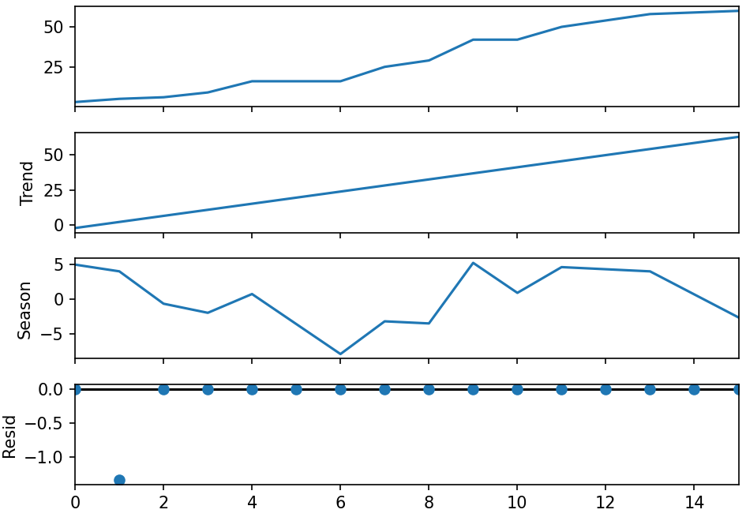
Методы декомпозиции
Ульяновский государственный технический университет
ULSTU.RU

Slide 10
Методы декомпозиции
Выбор между аддитивной и мультипликативной моделями
Критерии выбора:
Если сезонные колебания примерно постоянны по амплитуде - аддитивная
Если сезонные колебания растут с ростом ряда - мультипликативная
Можно построить обе и сравнить остатки
Ульяновский государственный технический университет
ULSTU.RU

Slide 11
Методы декомпозиции
Методы определения сезонности:
Предметное знание (например, 12 для месячных данных с годовой сезонностью)
Автокорреляционная функция (пики на лагах, равных периоду)
Спектральный анализ
Проблема: методы скользящего среднего теряют данные на границах.
Решение:
Прогнозирование ряда перед анализом
Использование методов, устойчивых к граничным эффектам (например, STL)
Симметричные веса в скользящем среднем
Декомпозиция часто является первым шагом в анализе временных рядов, за которым следует прогнозирование, детектирование аномалий или другие виды анализа.
Ульяновский государственный технический университет
ULSTU.RU

Slide 12
Постановка задачи
Сглаживание временных рядов - это важный этап предварительной обработки данных, который позволяет выделить основную тенденцию, уменьшить влияние случайных колебаний и подготовить данные для дальнейшего анализа.
Основные цели сглаживания:
Уменьшение влияния случайных колебаний (шума)
Выделение тренда и сезонности
Улучшение качества прогнозирования
Упрощение визуализации данных
Ульяновский государственный технический университет
ULSTU.RU

Slide 13
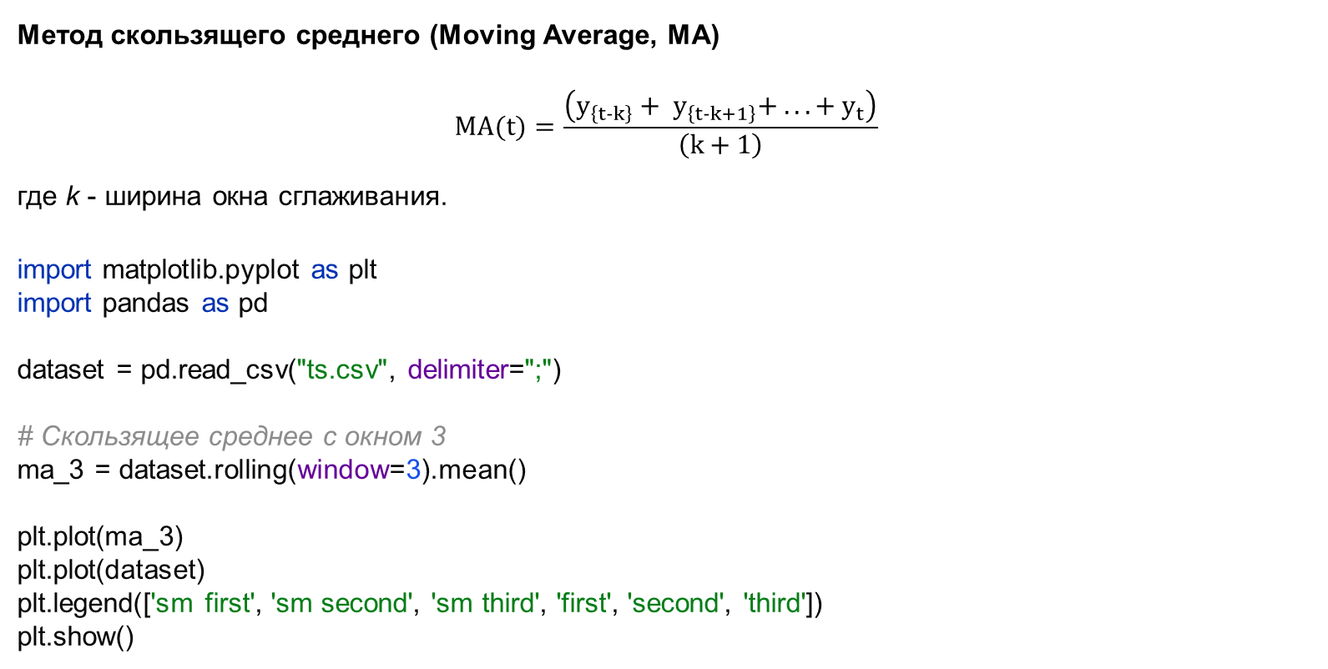
Подходы к сглаживанию ВР
Метод скользящего среднего (Moving Average, MA)
$$MA(t)=\frac{\left(y_{\left\{t−k\right\}}+ y_{\left\{t−k+1\right\}}+ ... + y_{t}\right)}{\left(k+1\right)}$$
где k - ширина окна сглаживания.
import matplotlib.pyplot as plt
import pandas as pd
dataset = pd.read_csv("ts.csv", delimiter=";")
# Скользящее среднее с окном 3
ma_3 = dataset.rolling(window=3).mean()
plt.plot(ma_3)
plt.plot(dataset)
plt.legend(['sm first', 'sm second', 'sm third', 'first', 'second', 'third'])
plt.show()
Ульяновский государственный технический университет
ULSTU.RU

Slide 14
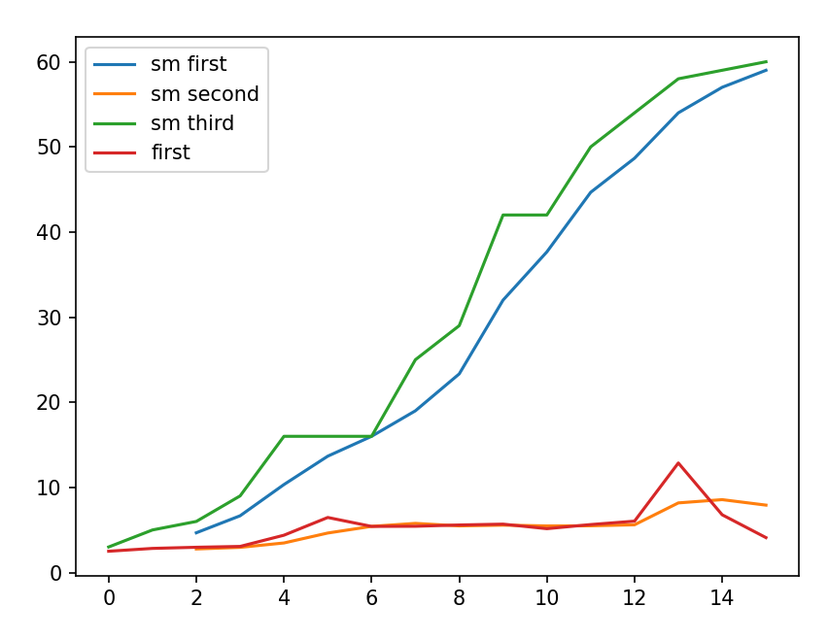
Подходы к сглаживанию ВР
Достоинства:
Простота реализации
Быстрота вычислений
Недостатки:
Потеря данных на границах
Равный вес всем точкам в окне
Ульяновский государственный технический университет
ULSTU.RU

Slide 15
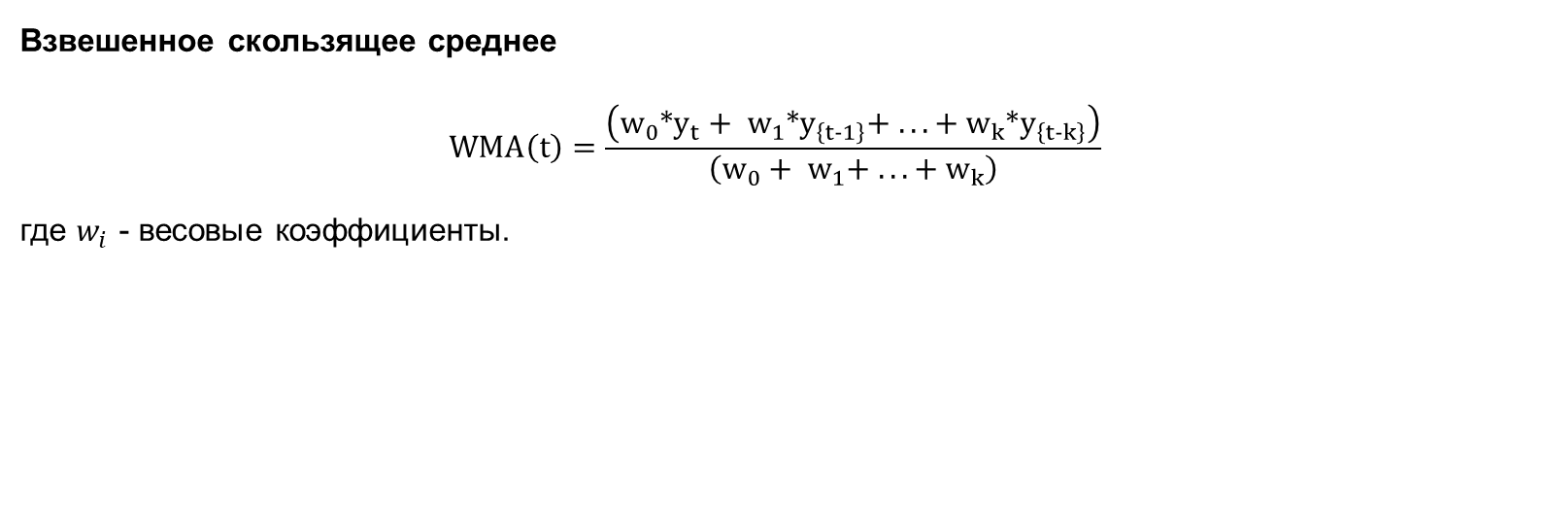
Подходы к сглаживанию ВР
Взвешенное скользящее среднее
$$WMA\left(t\right)=\frac{\left(w_{0}∗y_{t}+ w_{1}∗y_{\left\{t−1\right\}}+ ... + w_{k}∗y_{\left\{t−k\right\}}\right)}{\left(w_{0}+ w_{1}+ ... + w_{k}\right)}$$
где $w_{i}$ - весовые коэффициенты.
Ульяновский государственный технический университет
ULSTU.RU

Slide 16
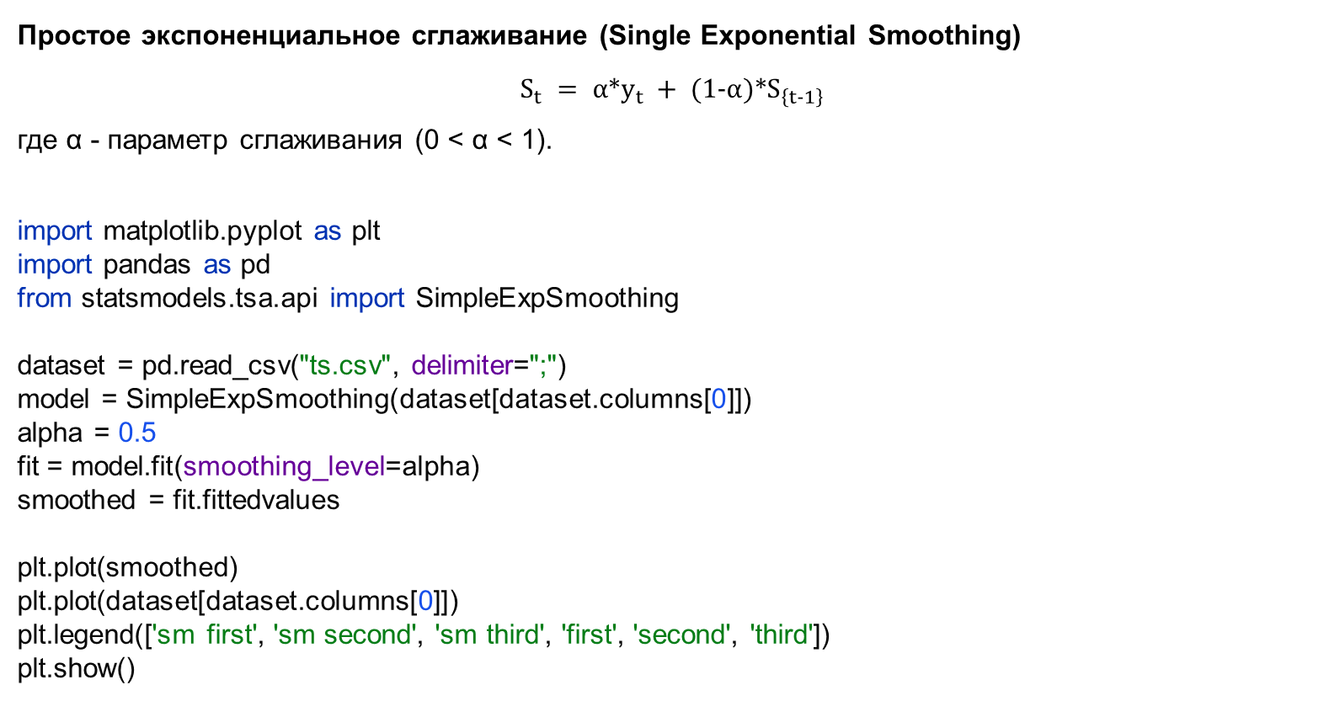
Подходы к сглаживанию ВР
Простое экспоненциальное сглаживание (Single Exponential Smoothing)
$$S_{t} = α∗y_{t} + (1−α)∗S_{\left\{t−1\right\}}$$
где α - параметр сглаживания (0 < α < 1).
import matplotlib.pyplot as plt
import pandas as pd
from statsmodels.tsa.api import SimpleExpSmoothing
dataset = pd.read_csv("ts.csv", delimiter=";")
model = SimpleExpSmoothing(dataset[dataset.columns[0]])
alpha = 0.5
fit = model.fit(smoothing_level=alpha)
smoothed = fit.fittedvalues
plt.plot(smoothed)
plt.plot(dataset[dataset.columns[0]])
plt.legend(['sm first', 'sm second', 'sm third', 'first', 'second', 'third'])
plt.show()
Ульяновский государственный технический университет
ULSTU.RU

Slide 17
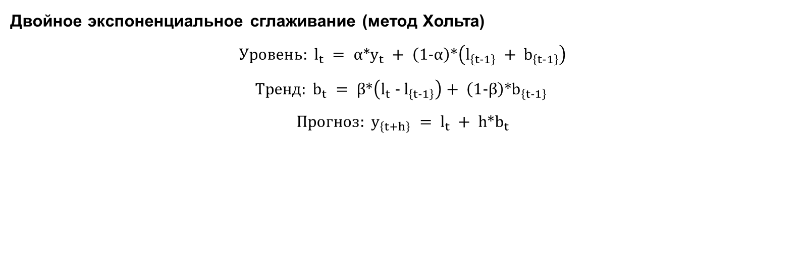
Подходы к сглаживанию ВР
Двойное экспоненциальное сглаживание (метод Хольта)
$$Уровень: l_{t} = α∗y_{t} + \left(1−α\right)∗\left(l_{\left\{t−1\right\}} + b_{\left\{t−1\right\}}\right)$$
$$Тренд: b_{t} = β∗\left(l_{t} − l_{\left\{t−1\right\}}\right)+ \left(1−β\right)∗b_{\left\{t−1\right\}}$$
$$Прогноз: y_{\left\{t+h\right\}} = l_{t} + h∗b_{t}$$
Ульяновский государственный технический университет
ULSTU.RU

Slide 18
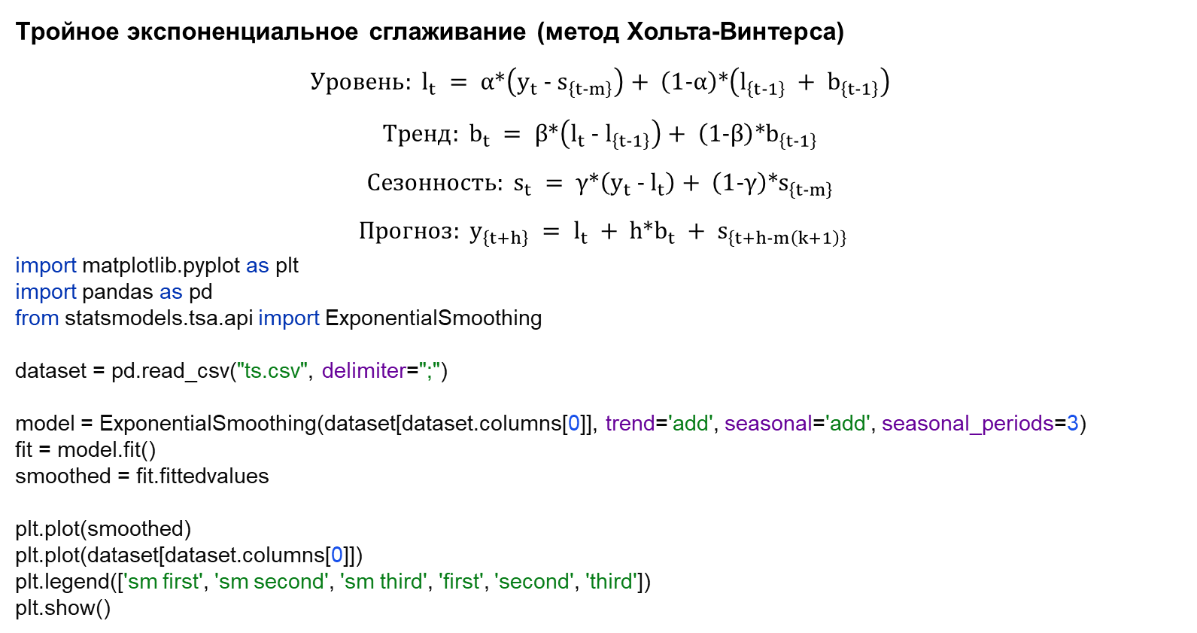
Подходы к сглаживанию ВР
Тройное экспоненциальное сглаживание (метод Хольта-Винтерса)
$$Уровень: l_{t} = α∗\left(y_{t} − s_{\left\{t−m\right\}}\right)+ \left(1−α\right)∗\left(l_{\left\{t−1\right\}} + b_{\left\{t−1\right\}}\right)$$
$$Тренд: b_{t} = β∗\left(l_{t} − l_{\left\{t−1\right\}}\right)+ \left(1−β\right)∗b_{\left\{t−1\right\}}$$
$$Сезонность: s_{t} = γ∗\left(y_{t} − l_{t}\right)+ \left(1−γ\right)∗s_{\left\{t−m\right\}}$$
$$Прогноз: y_{\left\{t+h\right\}} = l_{t} + h∗b_{t} + s_{\left\{t+h−m\left(k+1\right)\right\}}$$
import matplotlib.pyplot as plt
import pandas as pd
from statsmodels.tsa.api import ExponentialSmoothing
dataset = pd.read_csv("ts.csv", delimiter=";")
model = ExponentialSmoothing(dataset[dataset.columns[0]], trend='add', seasonal='add', seasonal_periods=3)
fit = model.fit()
smoothed = fit.fittedvalues
plt.plot(smoothed)
plt.plot(dataset[dataset.columns[0]])
plt.legend(['sm first', 'sm second', 'sm third', 'first', 'second', 'third'])
plt.show()
Ульяновский государственный технический университет
ULSTU.RU

Slide 19
Подходы к сглаживанию ВР
Сглаживание с использованием регрессионных моделей. Использование полиномиальной регрессии для аппроксимации тренда.
import matplotlib.pyplot as plt
import pandas as pd
import numpy as np
dataset = pd.read_csv("ts.csv", delimiter=";")
x = np.arange(len(dataset[dataset.columns[0]]))
coeffs = np.polyfit(x, dataset[dataset.columns[0]], deg=3) # полином 3 степени
trend = np.polyval(coeffs, x)
plt.plot(trend)
plt.plot(dataset[dataset.columns[0]])
plt.legend(['sm first', 'sm second', 'sm third', 'first', 'second', 'third'])
plt.show()
Ульяновский государственный технический университет
ULSTU.RU

Slide 20
Подходы к сглаживанию ВР
Сглаживание с использованием моделей ARIMA
import matplotlib.pyplot as plt
import pandas as pd
from statsmodels.tsa.arima.model import ARIMA
dataset = pd.read_csv("ts.csv", delimiter=";")
model = ARIMA(dataset[dataset.columns[0]], order=(1,1,1))
fit = model.fit()
smoothed = fit.predict()
plt.plot(smoothed)
plt.plot(dataset[dataset.columns[0]])
plt.legend(['sm first', 'sm second', 'sm third', 'first', 'second', 'third'])
plt.show()
Ульяновский государственный технический университет
ULSTU.RU

Slide 21
Подходы к сглаживанию ВР
Выбор метода сглаживания
Наличие тренда
Наличие сезонности
Уровень шума в данных
Требования к скорости обработки
Необходимость сохранения фазовых характеристик
Практические рекомендации:
Для быстрого простого сглаживания: скользящее среднее
При наличии тренда: метод Хольта
При наличии тренда и сезонности: метод Хольта-Винтерса
Для автоматизации: STL (Seasonal-Trend decomposition using Loess)
Ульяновский государственный технический университет
ULSTU.RU

Slide 22
Подходы к сглаживанию ВР
Проблемы и ограничения
Потеря информации: Сглаживание может удалять не только шум, но и важные особенности данных.
Запаздывание: Некоторые методы (особенно MA) вносят фазовый сдвиг.
Выбор параметров: Неправильный выбор параметров (например, ширины окна) может привести к недо/пересглаживанию.
Граничные эффекты: Проблемы на краях временного ряда.
Ульяновский государственный технический университет
ULSTU.RU

Slide 23
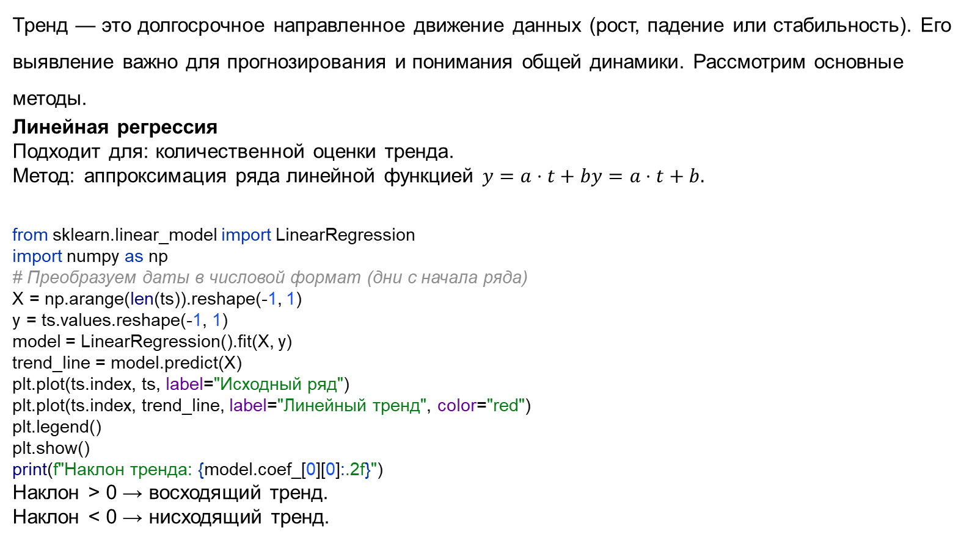
Выявление тренда
Тренд — это долгосрочное направленное движение данных (рост, падение или стабильность). Его выявление важно для прогнозирования и понимания общей динамики. Рассмотрим основные методы.
Линейная регрессия
Подходит для: количественной оценки тренда.
Метод: аппроксимация ряда линейной функцией $y=a⋅t+by=a⋅t+b.$
from sklearn.linear_model import LinearRegression
import numpy as np
# Преобразуем даты в числовой формат (дни с начала ряда)
X = np.arange(len(ts)).reshape(-1, 1)
y = ts.values.reshape(-1, 1)
model = LinearRegression().fit(X, y)
trend_line = model.predict(X)
plt.plot(ts.index, ts, label="Исходный ряд")
plt.plot(ts.index, trend_line, label="Линейный тренд", color="red")
plt.legend()
plt.show()
print(f"Наклон тренда: {model.coef_[0][0]:.2f}")
Наклон > 0 → восходящий тренд.
Наклон < 0 → нисходящий тренд.
Ульяновский государственный технический университет
ULSTU.RU

Slide 24
Выявление тренда
Тест Манна-Кендалла (Mann-Kendall Test)
Подходит для: статистической проверки наличия тренда.
Нулевая гипотеза​: тренда нет.
Альтернатива​: тренд есть.
from pymannkendall import original_test
result = original_test(ts.values)
print(f"Тест Манна-Кендалла: p-value = {result.p:.3f}")
Интерпретация:
value < 0.05 → тренд есть.
value ≥ 0.05 → тренда нет
Ульяновский государственный технический университет
ULSTU.RU

Slide 25
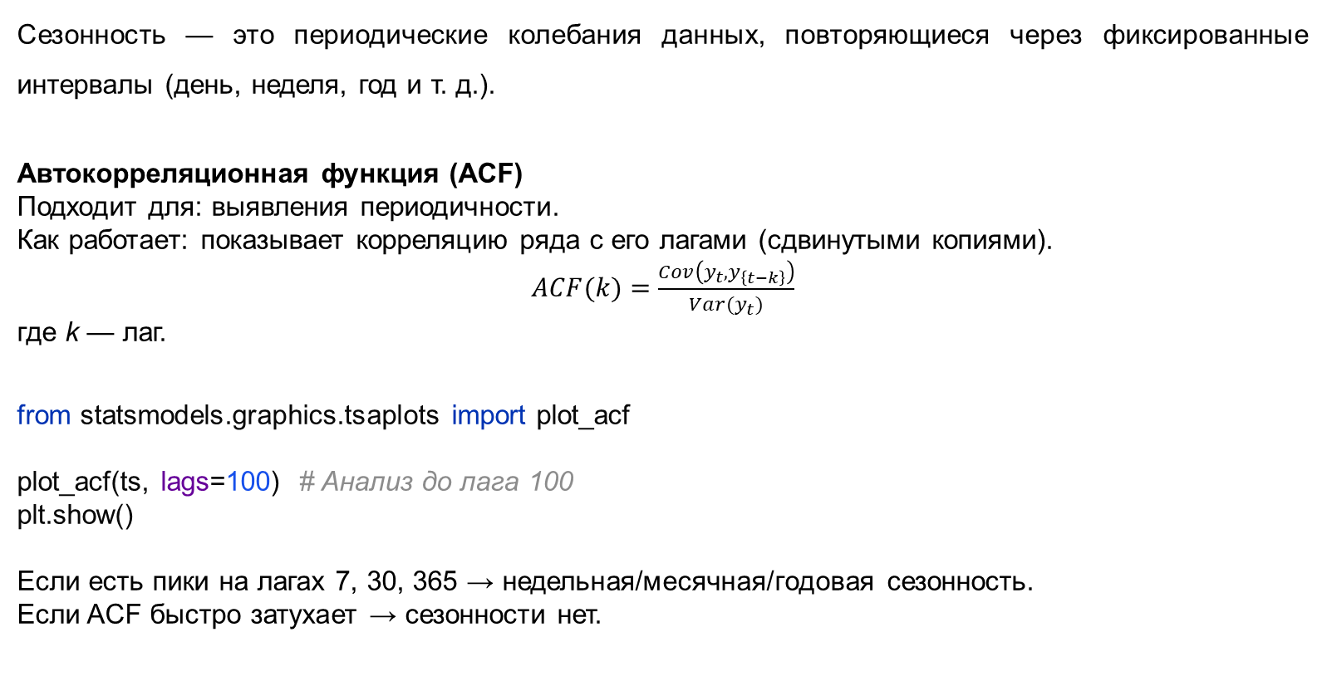
Выявление сезонности
Сезонность — это периодические колебания данных, повторяющиеся через фиксированные интервалы (день, неделя, год и т. д.).
Автокорреляционная функция (ACF)
Подходит для: выявления периодичности.
Как работает: показывает корреляцию ряда с его лагами (сдвинутыми копиями).
$ACF(k)=\frac{Cov\left(y_{t},y_{\left\{t−k\right\}}\right)}{Var(y_{t})}$​
где k — лаг.
from statsmodels.graphics.tsaplots import plot_acf
plot_acf(ts, lags=100) # Анализ до лага 100
plt.show()
Если есть пики на лагах 7, 30, 365 → недельная/месячная/годовая сезонность.
Если ACF быстро затухает → сезонности нет.
Ульяновский государственный технический университет
ULSTU.RU

Slide 26
Выявление периодичности
Периодичность — это повторяющиеся колебания данных через фиксированные интервалы (например, суточные, недельные, годовые циклы).
Анализируется похожим с выявлением сезонности образом, за исключением выбора других временных интервалов.
model = SARIMAX(ts, order=(1,1,1), seasonal_order=(1,1,1,7))
results = model.fit()
print(f"P-value сезонного коэффициента: {results.pvalues['ar.S.L7']:.3f}")
Если value < 0.05 и амплитуда периодичности > 10% от среднего значения → периодичность значима.
Ульяновский государственный технический университет
ULSTU.RU

